Slide 1
استراتيجية فكر , زاوج, شارك
نبذة عن رسول الله
صلى الله عليه وسلم
خطوات الاستراتيجية
قسم الطلاب إلى مجاميع صغيرة بحيث تكون رباعية
أطرح سؤالا على الطلاب
يفكر كل طالب في الإجابة عن السؤال وتدوين الأفكار ذهنيا أو كتابيا
يشارك كل طالبين معا في المجموعة في مناقشة أفكارهما والاتفاق على نتيجة
ثم يتشارك الفريق
يدونون او يتفقون على الأفكار التي سيعرضونها أمام بقية المجاميع

Slide 2
نبذة عن رسول الله 
نسبه
هو محمد بن عبد الله بن عبد المطلب بن هاشم , وهاشم من قريش وقريش من العرب والعرب من ذرية إسماعيل بن إبراهيم (( عليهما السلام ))
التالي
الرئــــيسية
السابق

Slide 3
نبذة عن رسول الله 
مولده
ولد النبي  بمكة (( عام الفيل ))
التالي
الرئــــيسية
السابق

Slide 4
نبذة عن رسول الله 
صفاته
كان رسول الله  أحسن الناس خلقا , قال الله تعالي (( وإنك لعلي خلق عظيم ))
التالي
الرئــــيسية
السابق

Slide 5
نبذة عن رسول الله 
بعثته
بعثه الله تعالي بالرسالة وعمره أربعون سنة
بقي بمكة ثلاث عشرة سنة يدعو إلي التوحيد
التالي
الرئــــيسية
السابق

Slide 6
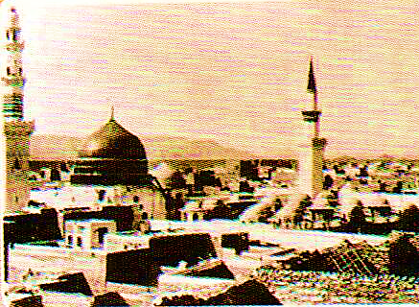
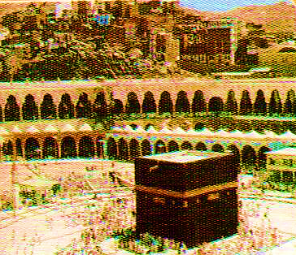
نبذة عن رسول الله 
هجرته
هاجر من مكة إلي المدينة
التالي
الرئــــيسية
السابق

Slide 7
نبذة عن رسول الله 
وفاته
توفي  في المدينة يوم الاثنين في الثاني عشر من ربيع الأول سنة (11) هـ
التالي
الرئــــيسية
السابق

Slide 8
نبذة عن رسول الله 
فضله
هو أفضل الأنبياء والمرسلين وخاتمهم , قال الله تعالي :
ما كان محمدا أبا أحد من رجالكم ولكن رسول الله وخاتم النبيين ))
التالي
الرئــــيسية
السابق

Slide 9
نشاط
اضع علامة √ تحت الجواب الصحيح
خاتم الأنبياء عليهم السلام هو
√
التالي
الرئــــيسية
السابق

Slide 10
نشاط
أربط كل كلمة من العمود (أ) بما يناسبها من العمود (ب)
العمود (ب)
العمود (أ)
11 هـ
ولد النبي 
عام الفيل
هاجر من مكة إلي
المدينة
توفي  سنة
التالي
الرئــــيسية
السابق

